Slide 1
Программа «Психолого-педагогическое сопровождение детско-родительского взаимодействия в образовательном пространстве на этапе адаптации к учебной деятельности»
Педагог-психолог, юристконсульт ГАПОУ «Казанский педагогический колледж», член координационного совета педагогов-психологов МО и Н РТ

Slide 2
Самые большие и ценные подарки, которые мы можем дать своим детям, — это корни ответственности и крылья независимости.
Денис Уэйтли

Slide 3
Исследователи из Университета Пенсильвании и Университета Дьюка наблюдали более 700 детей со всей Америки на протяжении 20 лет, чтобы найти связь между развитием социальных навыков в детстве и успешностью в 25-летнем возрасте.
Продолжительное исследование показало, что те дети, которые умеют сотрудничать со своими сверстниками, понимают их чувства, готовы помочь другому и решать проблемы самостоятельно, чаще заканчивают обучение, получают диплом и устраиваются на постоянную работу.
Те же, кто в детстве с трудом налаживал контакт с другими, во взрослом возрасте гораздо чаще попадали в неприятные ситуации и не могли похвастаться высоким социальным статусом.

Slide 4
«Это исследование показывает, что родители должны помогать детям развивать социальные навыки, эмоциональный интеллект, умственные способности и т.д. Это одни из самых важных умений, которые необходимы ребенку для того, чтобы быть подготовленным к будущему.

Slide 5
В настоящее время для семейного воспитания характерны уменьшение продолжительности общения в семье, дефицит теплоты и внимательного отношения друг к другу. Все это в сочетании с чрезмерным требованием к исполнительности, предъявляемым к ребенку, способствует формированию у него неуверенности в своих силах, стойкого эмоционального неблагополучия, негативизма, аффективных реакций, отрицательных форм самоутверждения. Формируются серьезные смысловые барьеры в понимании требований взрослых, что значительно усугубляет жизнь как самих детей, так и их родителей.

Slide 6
Исследования психологов и педагогов показывают, что изменения, произошедшие в ситуации развития детства, особенно в период поступления ребенка в школу, оказались сопряжены с многочисленными тенденциями, проявляющимися в психическом и личностном развитии детей, такими как повышенная тревожность, духовная дезориентированность, возрастание жестокости, агрессивности, потенциальной конфликтности (Д.И.Фельдштейн). Основными задачами психологов становятся содействие ребенку в решении актуальных задач развития, помощь в преодолении учебных трудностей, предупреждение и устранение нарушений в эмоционально-волевой сфере, разрешение проблем взаимоотношений со сверстниками, педагогами и родителями.

Slide 7
В современных условиях отмечается в социуме низкий уровень коммуникативной компетентности самих родителей (отсутствие субординации в общении с педагогическими работниками), психологической и юридической грамотности в воспитании детей в семье.

Slide 8
Должны ли родители быть психологами, нужны ли им психологические знания в семье? Причём знания не столько того, чему надо учить и кого воспитывать. Это как раз знает каждый. Каждая мама и папа хотят, чтобы их ребёнок был успешным в жизни, и сделать его радостным, здоровым, творческим и счастливим. Родители нуждаются не только в знаниях как ухаживать за ребёнком и как научить его говорить и кушать, но и в том, как общаться с малышом, чтобы не ранить его, не понизить его самооценку и не сделать его раздражительным и пассивным к окружающему миру. Родителям необходимы знания индивидуальных, возрастных и психологических особенностей своего ребёнка. Быть родителем - задача непростая. Задача состоит не только в том, чтобы обеспечить ребёнка материально, но и в том, чтобы полноценно развивать в нём личность.
Хорошо известно, что у счастливых и жизнерадостных родителей растут счастливые дети. Ведь отдать ребёнку можно лишь то, что имеешь сам!!!

Slide 9
Необходимо отметить, что в наше время общенациональных ценностей определено много, но одной из неизменных была и остается такая составляющая, как родительство. Более того, сегодня подготовка морально здоровой семьи – это одно из основных направлений социальной политики Российской Федерации, закреплённое в «Концепции государственной семейной политики до 2025 года», утверждённой распоряжением Правительства Российской Федерации № 1618-р от 25 августа 2014 года.
Безусловно, к осознанию ключевой роли родительства следует готовиться и готовить, а на вопрос кому и как, ответ очевиден – нам, педагогам, психологам.

Slide 10
Одним из возможных способов преодоления названных трудностей является популяризация психологических знаний среди родителей, ориентированная на поиск и определение таких способов нормализации жизни в семье, которые в наименьшей степени ущемляли бы интересы и развитие личности.
Формированию психологической компетентности родителей способствует создание в гимназии №7 Академии «Успешные родители», которая работает уже пятый год.
Программа предназначена для родителей, дети которых пойдут в первый класс, и для родителей, дети которых уже обучаются в гимназии.

Slide 11
Программа направлена на осуществление психологического сопровождения родителей по воспитанию и обучению детей, и включает пять основных этапов:
Психодиагностический;
Психопросветительский;
Психопрофилактический;
Психокоррекционный;
Психологическое консультирование (групповое и индивидуальное).

Slide 12
Содержание программы предусматривает систему работы по преемственности детского сада и начальной школы с целью создания оптимальных условий для адаптации будущих первоклассников.
Структура программы предусматривает как теоретические, так и практические, интерактивные формы работы с родителями: клубные заседания, гостиные, тренинги, лектории, регламентированные дискуссии, родительские ринги и т.д.

Slide 13
Программа рассчитана на учебный год.
Занятия проводятся 1 раз в неделю, длительность занятий
- 2 ч.
(Дети 5-7 лет на занятиях по подготовке к школе, а родители, тем временем, повышают свой уровень психологической грамотности)
После каждого занятия проводится рефлексия. Следующее занятие строится с учетом итогов проведенного анализа. Каждый родитель желает изменить поведение своего ребенка, но на занятии устанавливается правило: «Желаешь изменить ситуацию, ребенка - начни с себя».
К тематическому плану представлена подборка методических материалов, которые могут быть применены с целью разработки и проектирования системы профилактики дезадаптации детей в системе общего начального образования.

Slide 14
Цель программы:
Повышение психолого-педагогической и правовой культуры родителей.
Коррекция детско-родительских отношений.
Формирование у родителей потребности в психологических знаниях, желание быть компетентным родителем.
Формирование коммуникативной компетентности у родителей (изменение стереотипов поведения во взаимодействии с ребенком в семье, развитие способности к рефлексивному поведению).
Создание оптимальных условий для выявления задатков, развития интересов и способностей, подготовка детей к самостоятельному творческому труду.

Slide 15
Задачи родителей в воспитании и обучении детей
5 лет:
Расширение возможностей родителей в понимании своего ребенка.
Развитие у родителей способности к эмпатии и рефлексии взаимоотношений с ребенком и собственных эмоциональных состояний.
Усвоение навыков диалогического общения и конструктивного сотрудничества с ребенком.
Развитие способности родителей к построению отношений сотрудничества с ребенком (партнерских отношений).
Поддерживать познавательный интерес детей.

Slide 16
Задачи родителей в воспитании и обучении детей 6-7 лет:
Конкретизировать представление о понятии «психологическая готовность ребенка к школе».
Развитие активной позиции в период подготовки ребенка к поступлению в школу.
Сформировать у родителей представление об основных достижениях старшего дошкольного возраста.
Помочь родителям построить продуктивные отношения с учителями, одноклассниками ребенка и другими родителями.

Slide 17
Предполагаемые результаты:
Уменьшение факторов риска школьной дезадаптации, оптимальная адаптация детей к школе.
Формирование здорового жизненного стиля и высокоэффективных поведенческих стратегий у родителей и детей.
Развитие системного подхода к профилактике дезадаптации и депривации детей в условиях начального общего образования.
Овладение родителями методикой определения уровня сформированности психических процессов своего ребенка, методами контроля за динамикой развития детей в домашних условиях.

Slide 18
ТЕМЫ ЗАНЯТИЙ: Законодательство РФ и РТ в области образования. Семья в зеркале законодательства (ФЗ «Об образовании», Международные нормативно-правовые документы, «Семейный кодекс» и т.д.)
Проведение мониторинга детско-родительских отношений («Какой я родитель», Опросник родительского отношения А.Я.Варга, В.В.Столин, Самооценка психических состояний по Айзенку). По результатам мониторинга проводятся индивидуальные консультации.

Slide 19
Семинар: «Развитие познавательных способностей ребенка. Психолого-педагогические доминанты развития ребенка дошкольного возраста (развитие речи, мышления, внимания, памяти; морфо-функциональные особенности). Акселерация и ретардация. Неравномерность психического развития. Сензитивные периоды».
Семинар – практикум: «Развитие эмоционально-волевой сферы дошкольника. Значение эмоционально-чувственной сферы для формирования полноценной личности. Эмоционально-коммуникативное развитие. Капризы и упрямства детей дошкольного возраста. Вернисаж детских капризов».

Slide 20
Лекция-семинар: «Деструктивное общение. Застенчивость и беззастенчивость. Коррекция застенчивости и беззастенчивости. Замкнутость как качество личности. Ложь, обман, вранье. Почему ребенок говорит неправду, девиации поведения».
Практикум: «Методы регуляции психических состояний. Причины школьных неврозов. Профилактика неврозов у детей. Тревожность и страх у младших школьников. Особенности школьной жизни, вызывающие страх и тревожность у детей младшего школьного возраста. Влияние тревожности на успеваемость. Стороны школьной жизни, вызывающие тревожность у младших школьников». Семинар: «Пищевое поведение, нарушение пищевого поведения (о вреде насильного кормления)».

Slide 21
Конференция: «Агрессивное поведение и аутоагрессия. Агрессия у детей 4-5 лет. Агрессия у детей 6-7лет. Агрессия у детей младшего школьного возраста. Причины агрессии. Виды агрессивного поведения. Методы коррекции агрессивного поведения. Как помочь агрессивному ребенку? Компьютерная зависимость как предпосылка агрессивного поведения».
Психологический тренинг: «Тропинка родительской любви».
Психологическая студия: «Психологические причины неуспеваемости школьников и их предупреждение. Синдром дефицита внимания и гиперактивности. Признаки и коррекция Адаптация ребенка к школе. Особенности адаптации. Этапы адаптации. Психологические особенности депривации и дезадаптации ребенка в образовательном пространстве».

Slide 22
Психологический тренинг: “Снятие барьеров в общении. Овладение основами коммуникации. Обучение родителей методам конструктивного психологического влияния: убеждение, внушение, психологическое заражение. Поощрение в процессе воспитания. Формирование послушания. Допустимы ли наказания?”
Семинар: Тайм-менеджмент - управление временем: наука и искусство (серия занятий).
Семинар: “Материнское выгорание”

Slide 23
Семинар: “Психология родительства” (виды родительской любви, роль отца, матери, прародителей в воспитании детей).
Практикум: “Стресс и психологическое напряжение: причины, методы и приемы профилактики и преодоления стресса”.
Лекция: “Развитие речи у детей дошкольного возраста”.
Мониторинг психолого-педагогической компетентности родителей (анкетирование, пожелания, запросы).

Slide 24
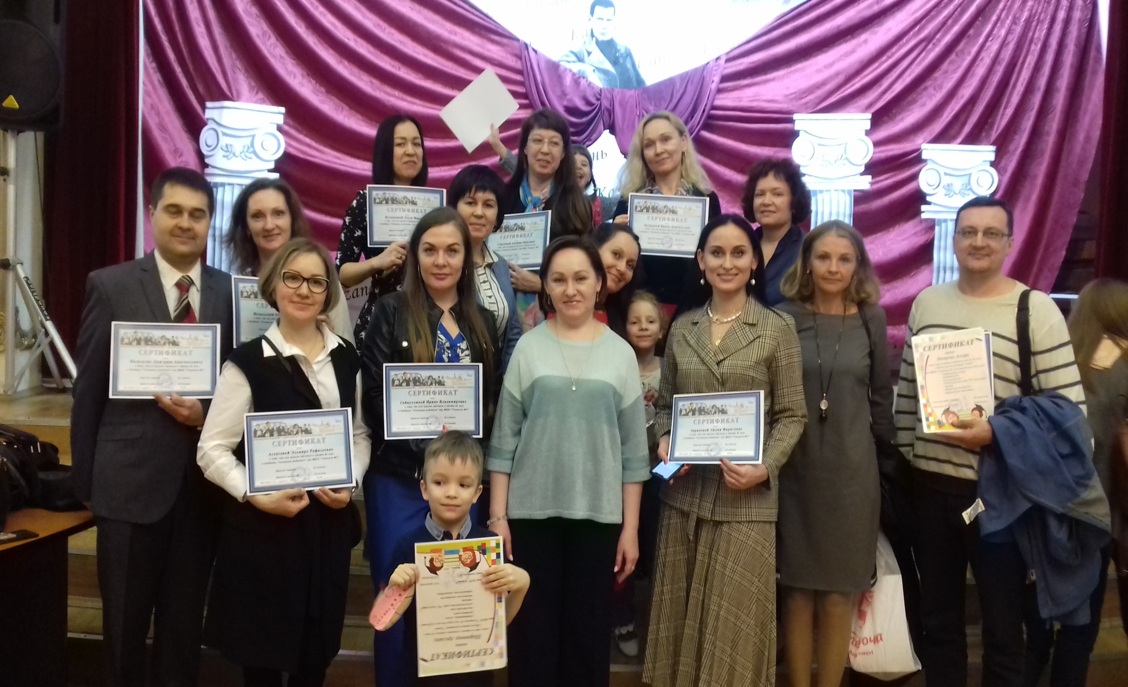

Slide 25
Спасибо за внимание!

